Slide 1
Правописание сложных существительных

Slide 2
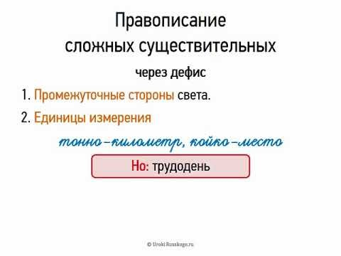

Slide 3
Источник:
Видеоурок по русскому языку.
Тема: Правописание сложных существительных
www. urokirusskogo.ru

